Slide 1

ttmsX
TTMS课程设计

Slide 2
过 程 目 录
WRITE SOMETHING HERE
1
2
管理员
用户

Slide 3
主界面

Slide 4
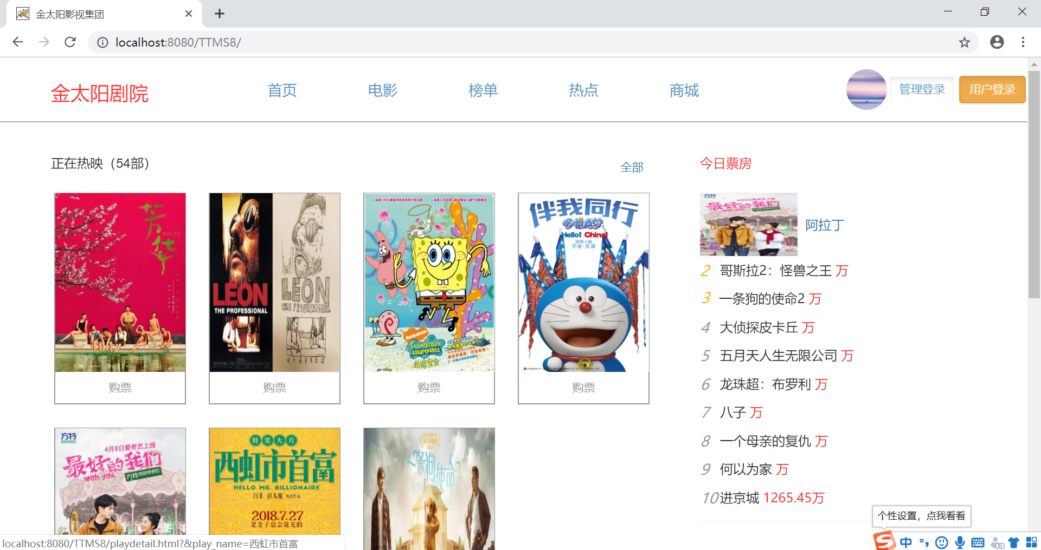

Slide 5

第一部分
管理员

Slide 6
登录界面

Slide 7
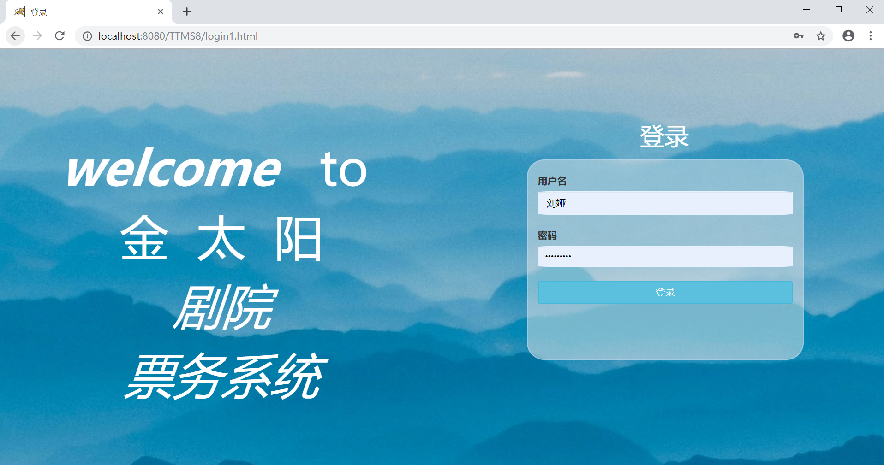

Slide 8
影厅管理

Slide 9
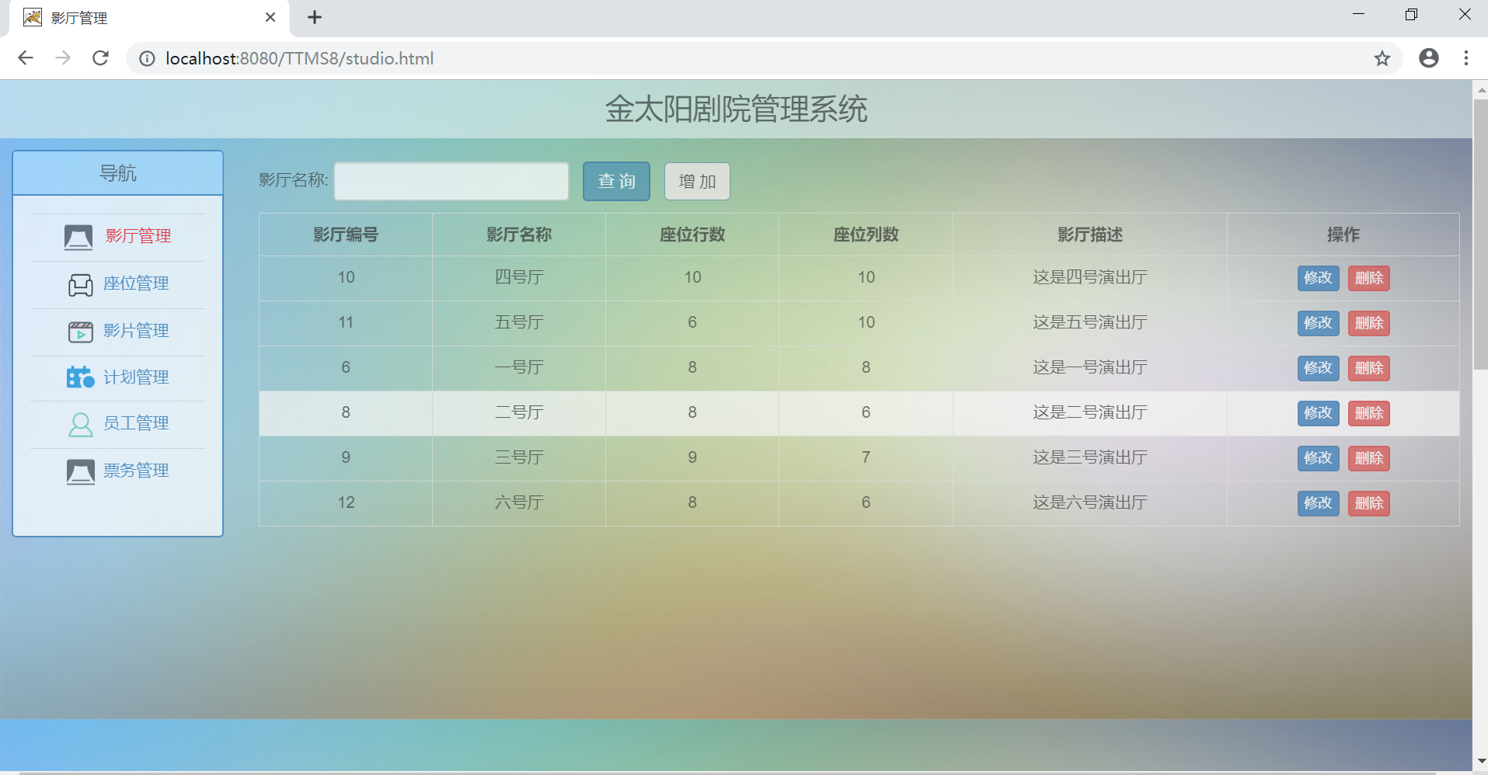
影厅管理界面
最高管理员可以对影厅进行增删改查操作

Slide 10
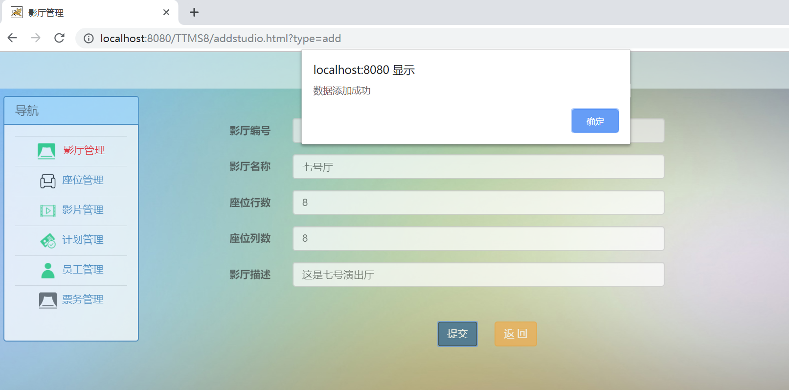
增加影厅
增加影厅成功，后台会自动创建座位

Slide 11
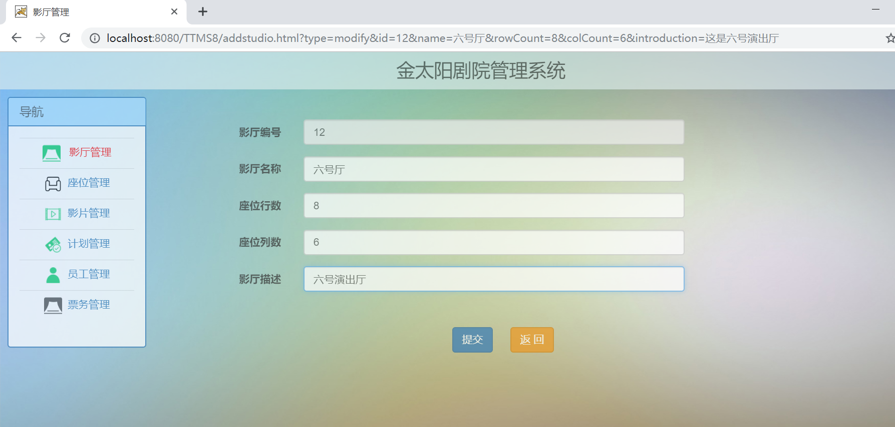
修改影厅
修改影厅但不允许删除影厅

Slide 12
座位管理

Slide 13
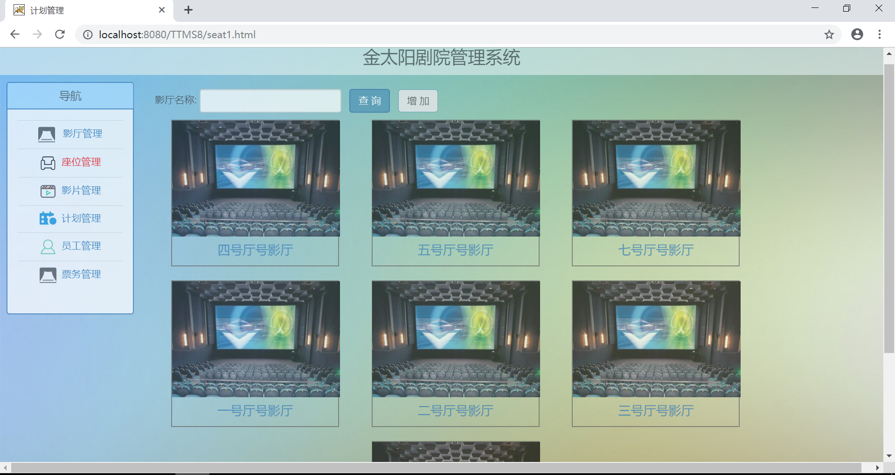
座位管理
通过查询和增加来进入座位界面，从而进行管理

Slide 14
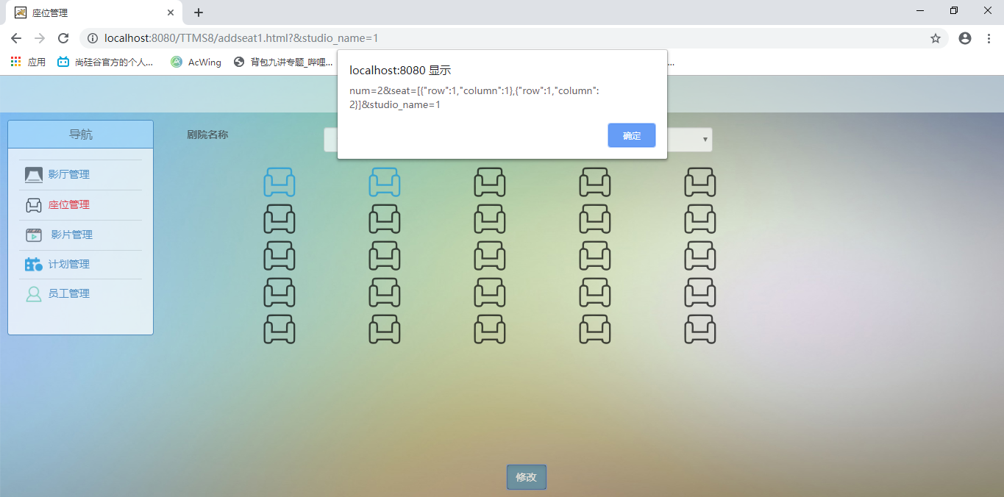
座位修改
对座位进行修改操作

Slide 15
影片管理

Slide 16
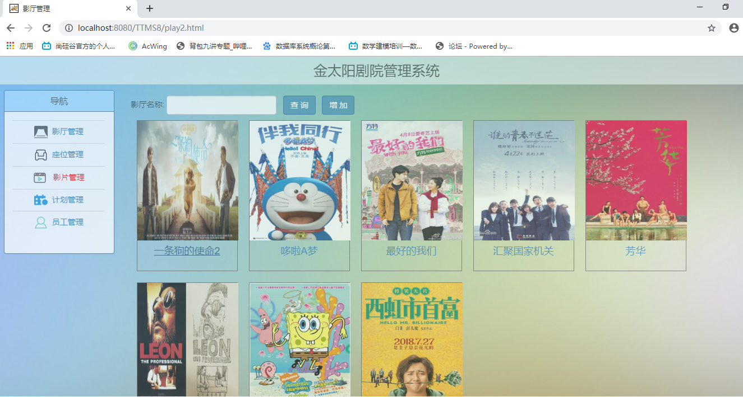

影片管理界面

Slide 17
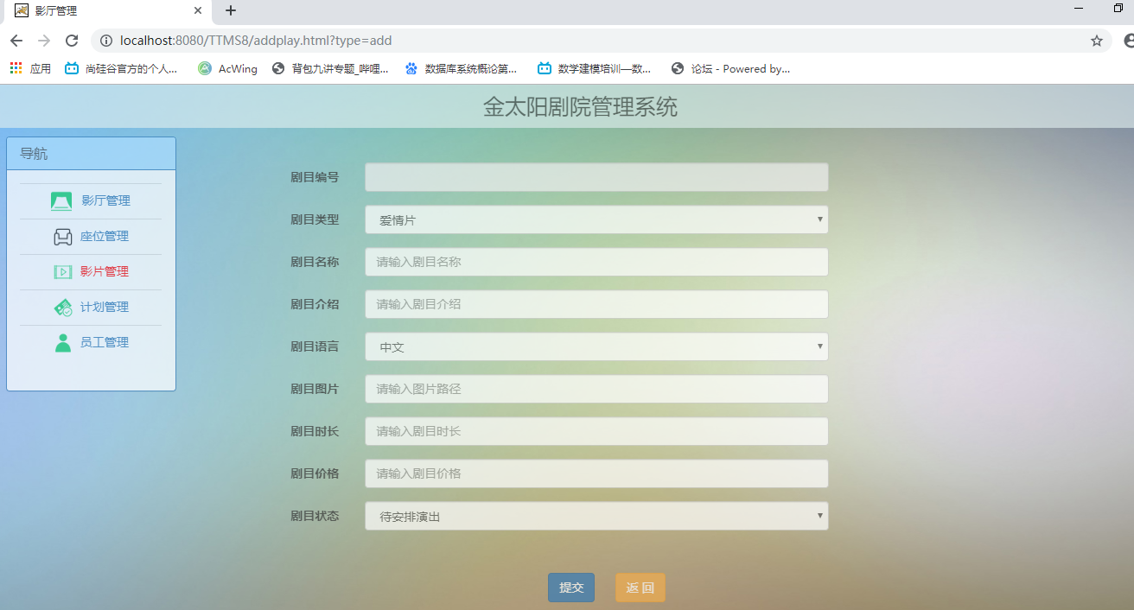
影片管理增加影片
对影片的增加操作

Slide 18
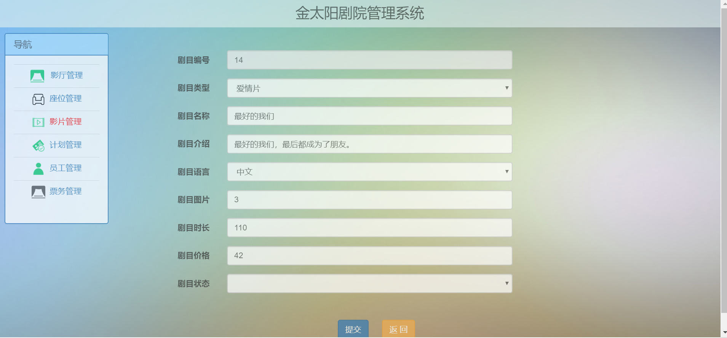
影片管理修改影片
对影片的修改操作

Slide 19
计划管理

Slide 20
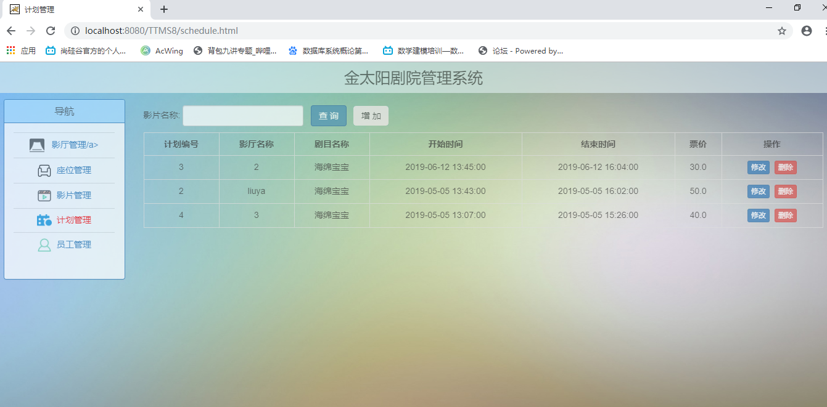
计划管理界面
最高管理员可以对计划进行增删改查操作

Slide 21
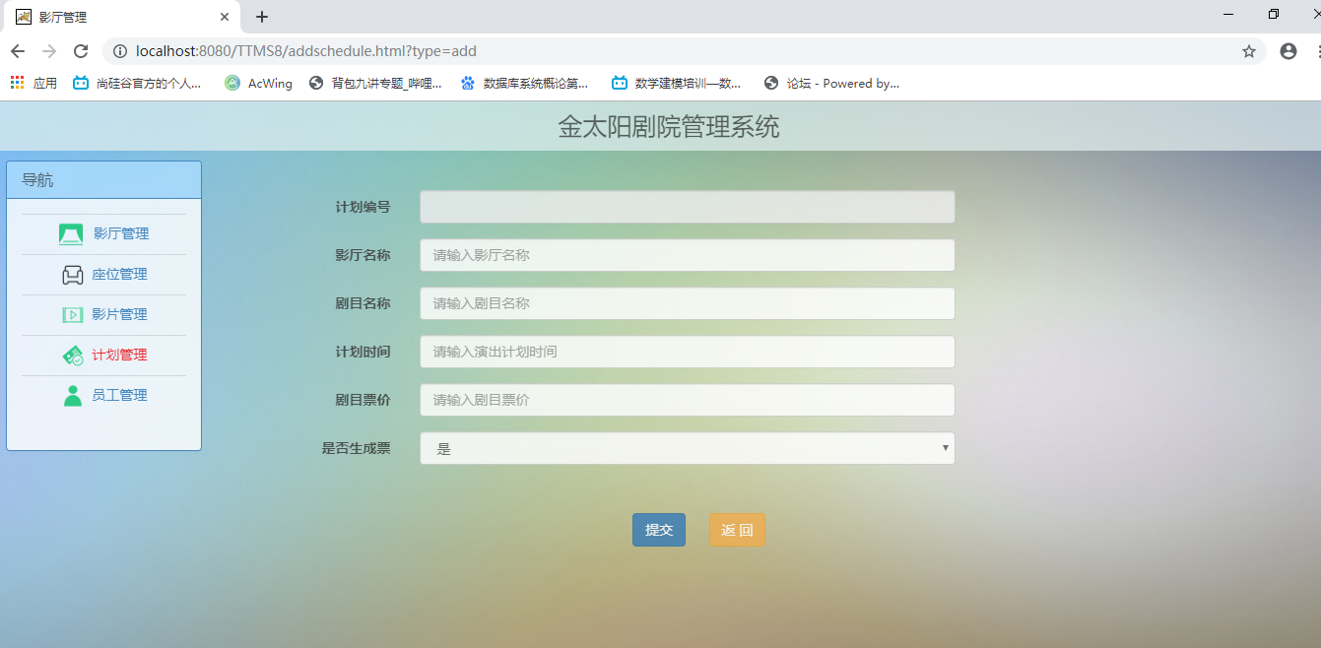
计划增加页面
对计划进行增加操作

Slide 22
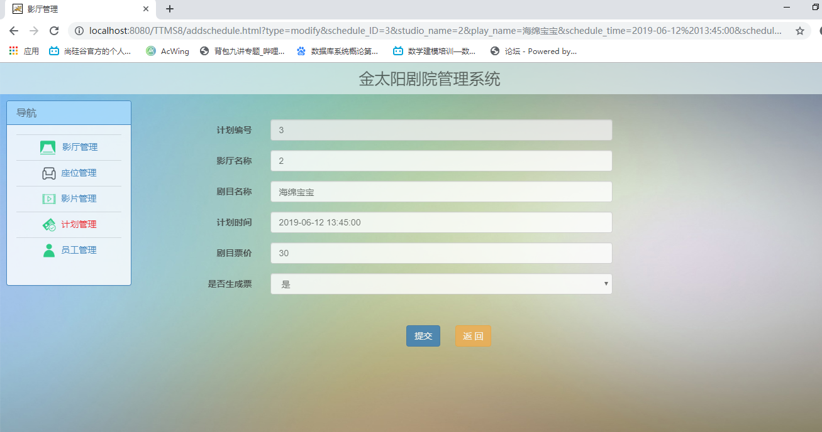
计划修改界面
对计划进行修改操作

Slide 23
员工管理

Slide 24
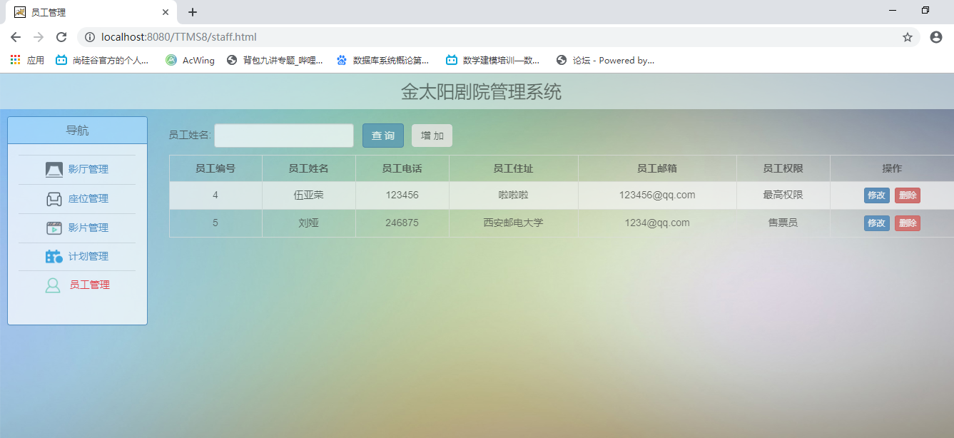
员工管理界面
对员工进行增删改查操作

Slide 25
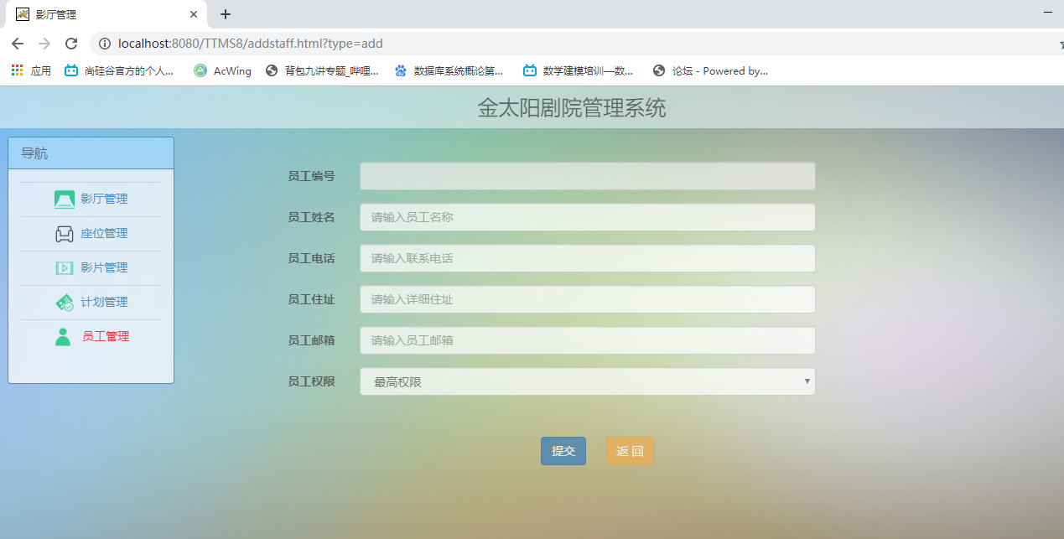
员工增加界面
对员工进行增加操作

Slide 26
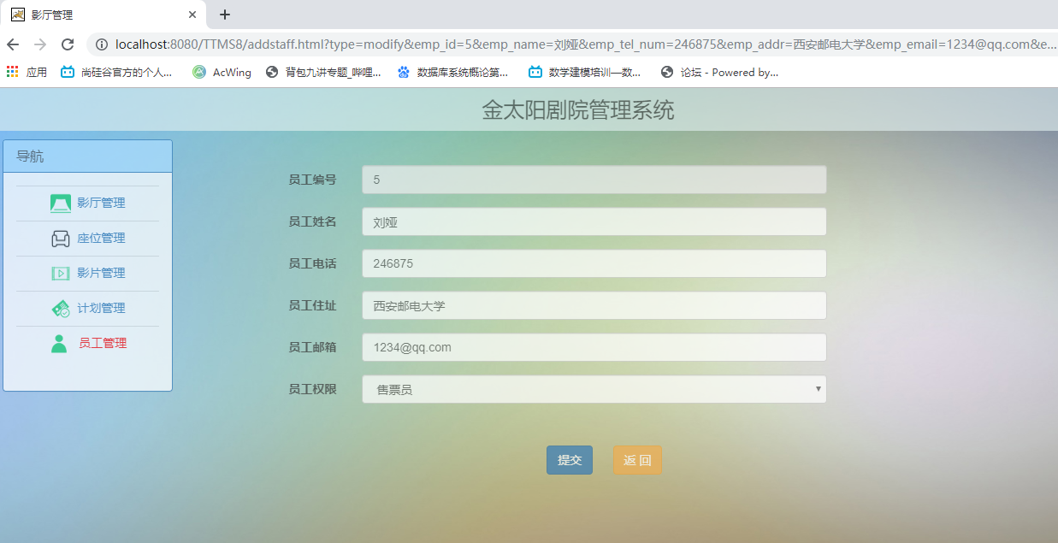
员工修改界面
对员工进行修改

Slide 27
第三部分
用户

Slide 28
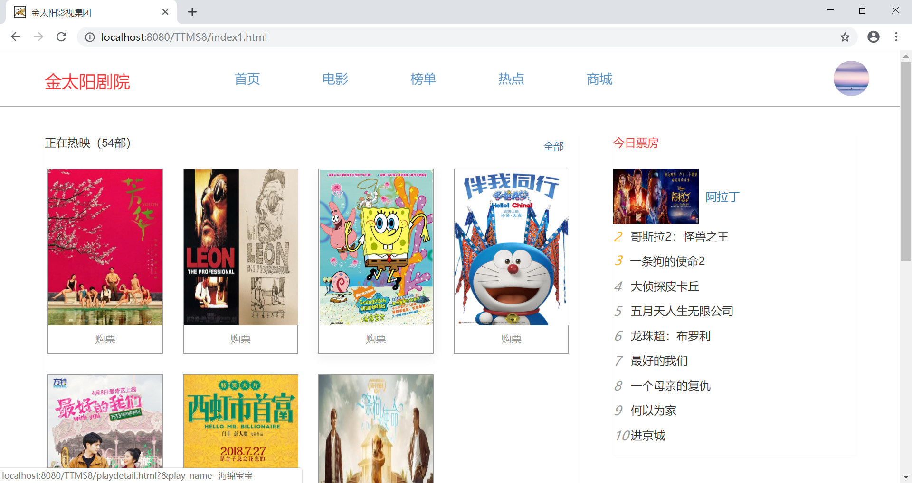
用户界面
用户登录后进入的页面，正在热映的电影，也有即将上映的电影

Slide 29
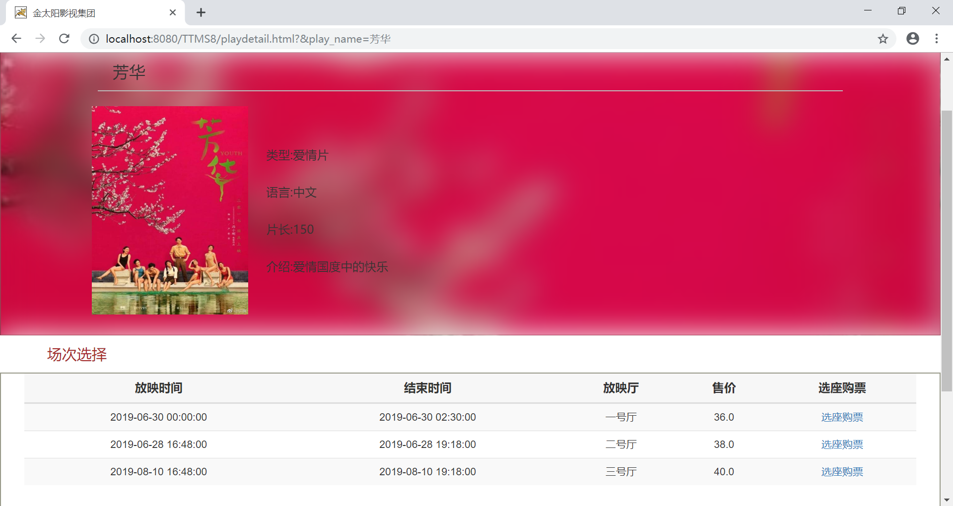
用户界面
电影详细信息和场次信息，你可以通过选择场次进行选座购票

Slide 30
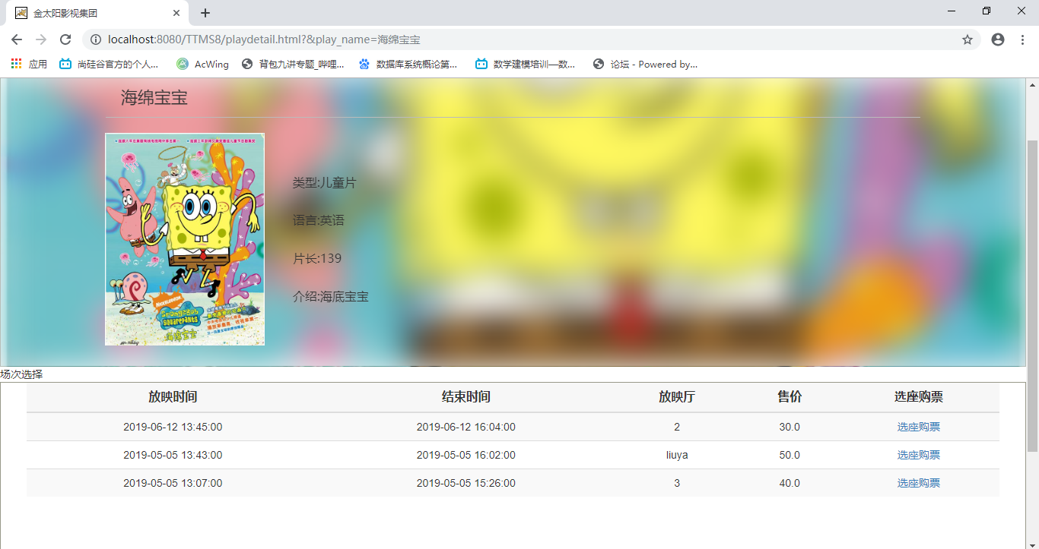
用户界面
选择购票

Slide 31
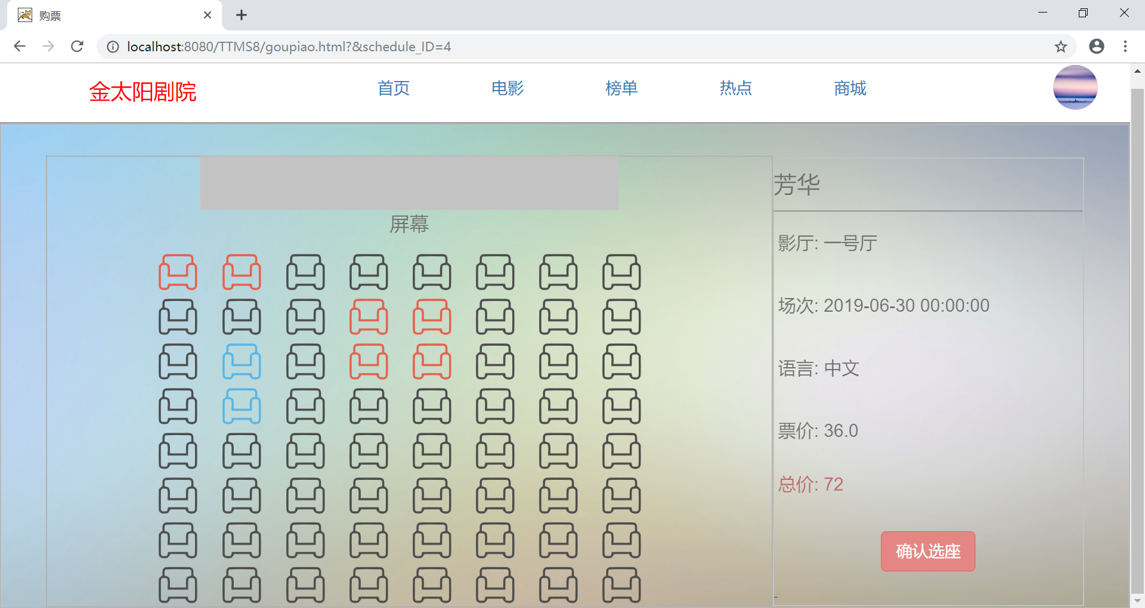
用户界面
查看座位，选择自己的座位，蓝色是你点击选中的，红色是已售出或者损坏的座位。

Slide 32
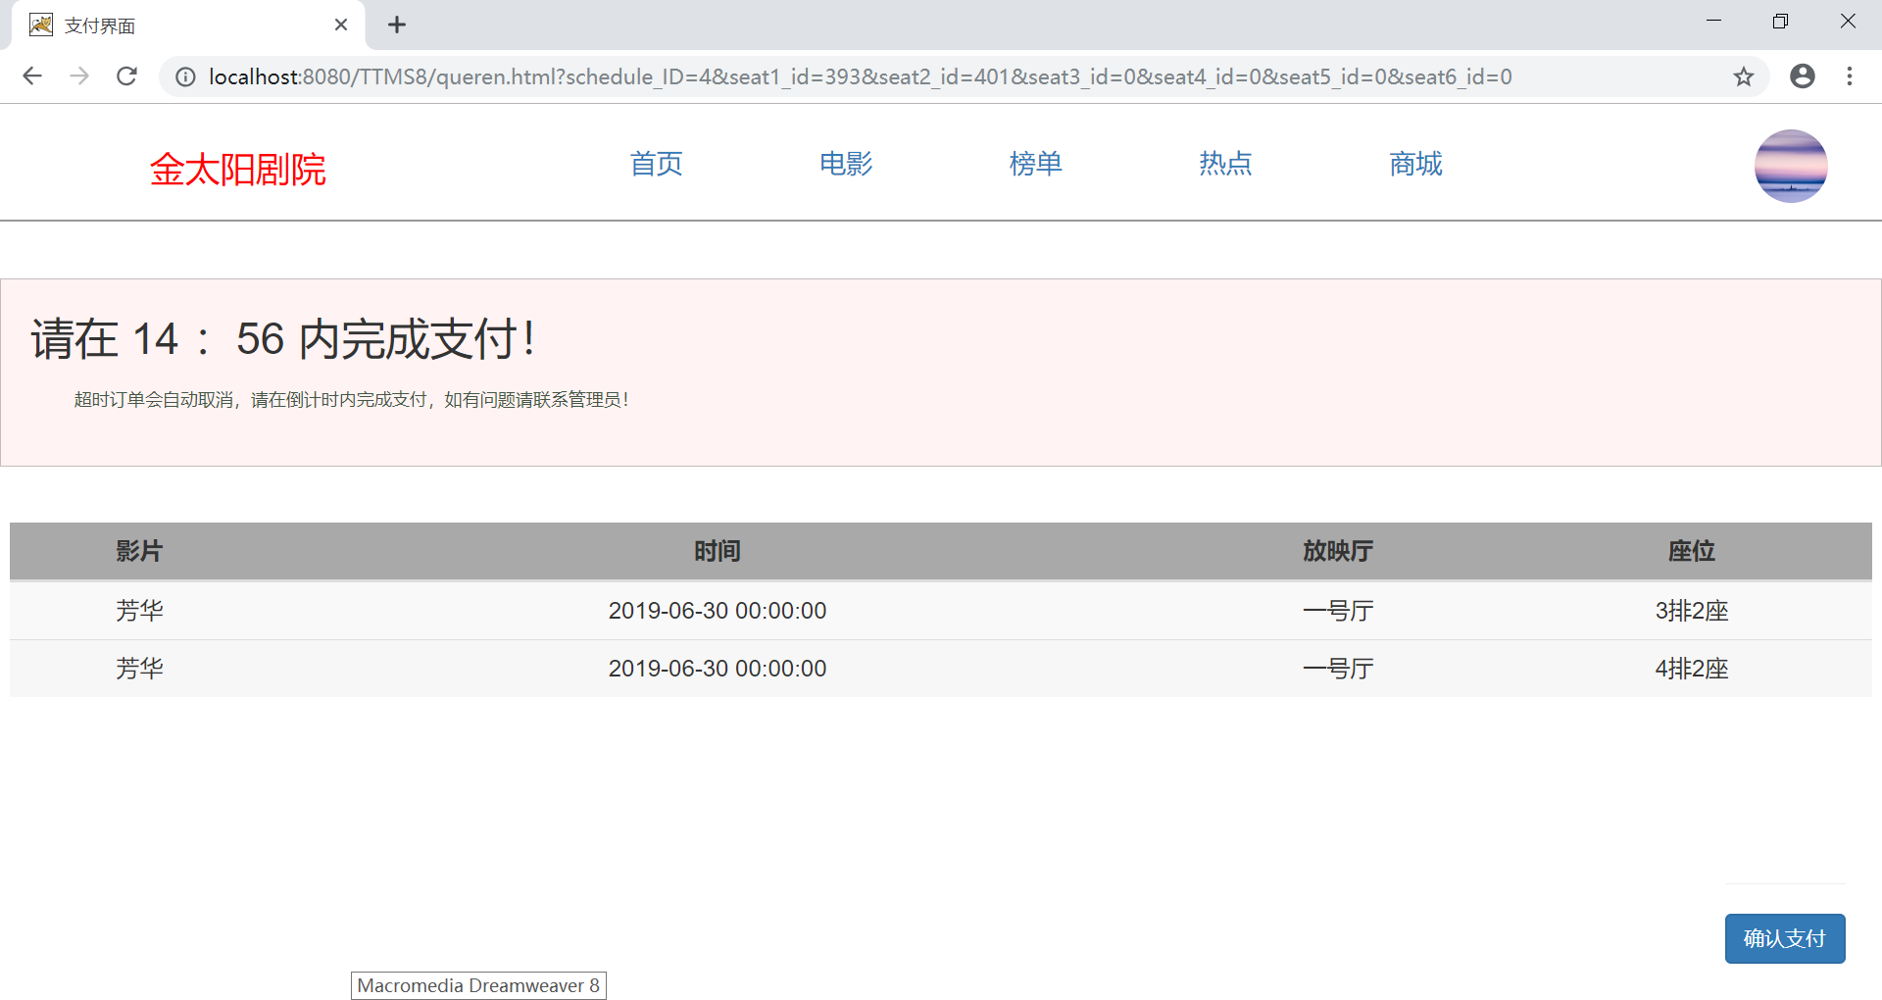
用户界面
展示用户选择的票的全部信息，等待用户支付。

Slide 33
我们的特色：
1.座位，和票都是动态自己生成
2.票可以加锁
3.界面优美，可视化好

